Slide 1
校企合作课程
杜伟（英特尔开发人员社区经理）、郑艳飞（oneAPI学术合作经理）
感谢所有合作院校和老师
2023年10月13日

Slide 2
The Intel® Academic Program for oneAPI Fostering the advancement of innovation in the academic
oneAPI中国区学术合作项目
oneAPI中国区学术合作项目旨在通过卓越中心（Center of Excellence, 简称CoE), 在高校开展的课堂教学(基于C++的SYCL编程模型教学及介绍相关oneAPI各项技术及软件组件)、oneAPI校园黑客松竞赛、学生创新项目、校园讲座等各种形式促进oneAPI异构统一编程模型在学术界的认知和使用，希望籍由产学合作来引领或推动行业创新，培养创新人才，收集使用反馈和孵化研究合作。
Lead.
Teach.
Learn.
Scale.
oneAPI Centers of Excellence
Accelerating the open standards-based programming model by enabling widely used codes
Educator Program
Collaborating with professors in teaching world-changing technology to tomorrow’s developers
Intel® Student Ambassador Program
Investing in students to become leaders in their academic developer community
Intel® Campus Hackathon
Enabling the next generation of developers for deeper consumption of oneAPI

Slide 3
中国区合作高校
每年约1万多名同学参与课堂教学(基于C++的SYCL编程模型教学及介绍相关oneAPI各项技术及软件组件)、oneAPI校园黑客松竞赛、学生创新项目
大学名称 | 大学名称
北京大学 | 西安电子科技大学
清华大学 | 同济大学
上海交通大学 | 东北大学
复旦大学 | 华东师范大学
中国科学技术大学 | 大连理工大学
华中科技大学 | 中南大学
西安交通大学 | 东南大学
浙江大学 | 厦门大学
南京大学 | 重庆大学
南开大学 | 兰州大学
山东大学 | 吉林大学
华南理工大学 | 北京交通大学
武汉大学 | 武汉理工大学
中国石油大学 | 西南石油大学

Slide 4
校企合作课程内容
使用 Intel® 优化的 AI 框架释放Intel® XPU 的动能，加速 AI(时长90分） 张建宇
机器学习基础与Census Demo（时长20分） 曹慧燕
机器学习Demo（时长55分） 张建宇
SYCL与oneAPI编程基础（时长87分） 蔺杰
课件链接详见：https://filerepo.idzcn.com/Tech/OneDrive_2023-09-21.zip
更多内容介绍详见文档plan.txt
AI&SYCL作业（详见本PPT P6，8，11， 其中P7，9，10是数据集补充说明）

Slide 5
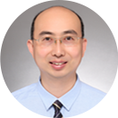
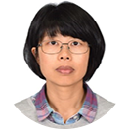
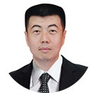
讲师介绍
张建宇
英特尔AI软件解决方案工程师
硕士毕业于西北工业大学模式识别和人工智能专业。专注于Intel平台（CPU，GPU）AI解决方案和性能优化。具有丰富的AI，虚拟化，通讯行业和嵌入式软件开发经验。
曹慧燕
英特尔AI软件解决方案工程师
致力于Intel® oneAPI AI Analytics Toolkit的客户支持和生态建设。自2017年起深度参与高校人工智能课程合作，超万人参与过她主讲的50多场人工智能技术讲座，极大地推动了英特尔人工智能开发者社区建设。
蔺 杰
英特尔资深技术咨询工程师
蔺博士于2005年获得浙江大学计算机专业博士学位后加入英特尔亚太研发有限公司， 专注从事技术开发工作18年。

Slide 6
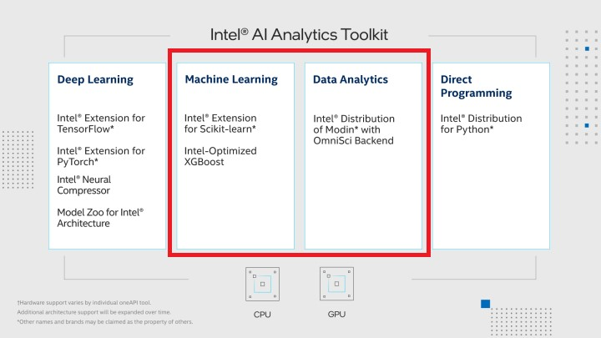
AI 作业一：信用卡交易欺诈检测
问题描述：
2021 年，与信用卡欺诈相关的损失超过 120 亿美元，同比增长近 11%。就重大财务损失、信任和信誉而言，这是银行、客户和商户面临的一个令人担忧的问题。
电子商务相关欺诈一直在以约 13% 的复合年增长率 (CAGR) 增加。由于欺诈性信用卡交易急剧增加，在交易时检测欺诈行为对于帮助消费者和银行非常重要。机器学习可以通过训练信用卡交易模型，然后使用这些模型更快、更准确地检测欺诈交易，在预测欺诈方面发挥至关重要的作用。
预期解决方案：
我们期待您参考英特尔的类似实现方案，基于我们提供的信用卡交易数据，训练一个或多个机器学习模型，有效预测信用卡交易是否为欺诈交易——这里推理时间和二分类准确度（F1分数）将作为评分的主要依据。
数据集 https://filerepo.idzcn.com/dataset/assignment_1.zip
链接：https://pan.baidu.com/s/1KNdSIwQHiDrJLT-5K-sPmA 提取码：fly8
参考资料：欢迎参考英特尔提供的参考实现：预测电线杆的健康状况和故障概率
要求：
需要使用 英特尔® oneAPI AI分析工具包中数据分析和机器学习相关的优化库，可以跟官方的机器学习库进行性能对比。

Slide 7
AI 作业一 数据集补充信息
The dataset contains transactions made by credit cards in September 2013 by European cardholders. This dataset presents transactions that occurred in two days, where we have 492 frauds out of 284,807 transactions. The dataset is highly unbalanced, the positive class (frauds) account for 0.172% of all transactions.
It contains only numerical input variables which are the result of a PCA transformation. Unfortunately, due to confidentiality issues, we cannot provide the original features and more background information about the data. Features V1, V2, … V28 are the principal components obtained with PCA, the only features which have not been transformed with PCA are 'Time' and 'Amount'. Feature 'Time' contains the seconds elapsed between each transaction and the first transaction in the dataset. The feature 'Amount' is the transaction Amount, this feature can be used for example-dependant cost-sensitive learning. Feature 'Class' is the response variable and it takes value 1 in case of fraud and 0 otherwise.
Given the class imbalance ratio, we recommend measuring the accuracy using the Area Under the Precision-Recall Curve (AUPRC). Confusion matrix accuracy is not meaningful for unbalanced classification.

Slide 8
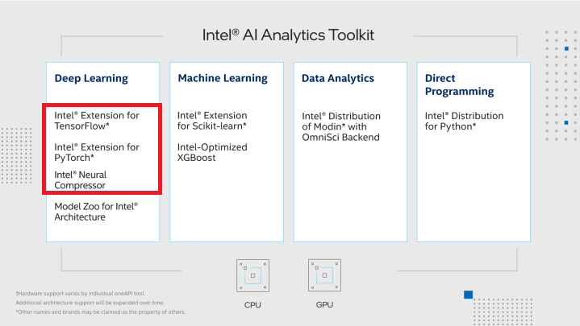
AI 作业二：医学成像诊断检测
问题描述：
随着 CT 和 MRI 技术的提高，医生需要查看的医学影像极大地增加。通过计算机视觉，采用人工智能的诊断成像检测可以提高临床医生的工作效率，增强成像解释，并协助异常检测、鉴别诊断和工作列表优先级排序。
预期解决方案：
我们期待您参考英特尔的类似实现方案，基于我们提供的胸部 X 光图像数据，训练一个神经网络模型，有效诊断医学影像图片是否为肺炎患者——这里推理时间和二分类准确度（F1分数）将作为评分的主要依据。
数据集 https://filerepo.idzcn.com/dataset/assignment_2.zip
链接：https://pan.baidu.com/s/1KNdSIwQHiDrJLT-5K-sPmA 提取码：fly8
参考资料：欢迎参考英特尔提供的参考实现：药片缺陷检测
要求：
需要使用 英特尔® oneAPI AI分析工具包中Intel优化的深度学习框架，可以跟官方的深度学习框架进行性能对比。

Slide 9
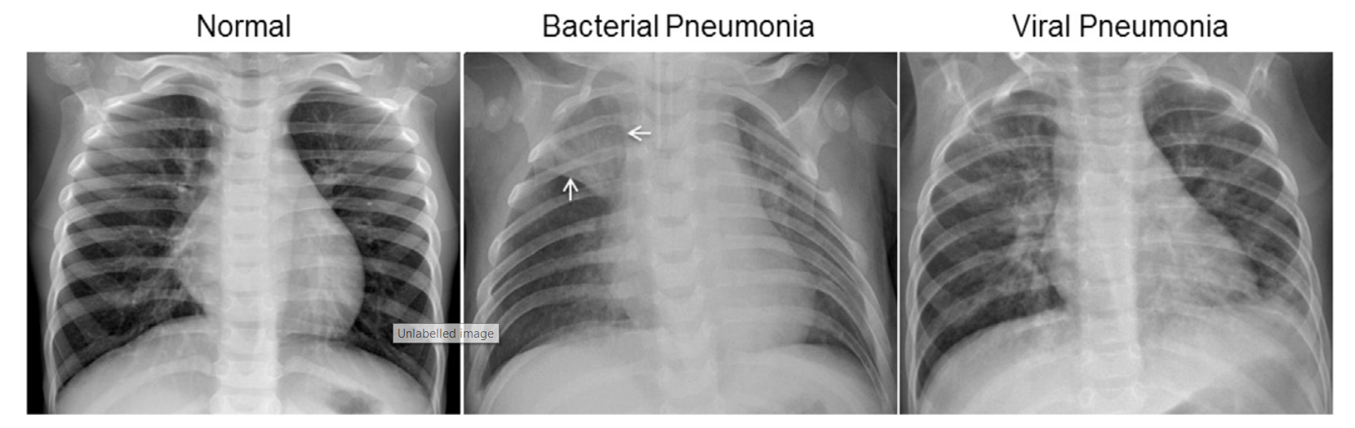
AI 作业二：医学成像诊断检测
正常
细菌性肺炎
病毒性肺炎
The normal chest X-ray (left panel) depicts clear lungs without any areas of abnormal opacification in the image. Bacterial pneumonia (middle) typically exhibits a focal lobar consolidation, in this case in the right upper lobe (white arrows), whereas viral pneumonia (right) manifests with a more diffuse ‘‘interstitial’’ pattern in both lungs.
医学影像诊断相关参考论文 http://www.cell.com/cell/fulltext/S0092-8674(18)30154-5

Slide 10
AI 作业二： 数据集补充信息
The dataset is organized into 3 folders (train, test, val) and contains subfolders for each image category (Pneumonia/Normal). There are 5,863 X-Ray images (JPEG) and 2 categories (Pneumonia/Normal).
Chest X-ray images (anterior-posterior) were selected from retrospective cohorts of pediatric patients of one to five years old from Guangzhou Women and Children’s Medical Center, Guangzhou. All chest X-ray imaging was performed as part of patients’ routine clinical care.
For the analysis of chest x-ray images, all chest radiographs were initially screened for quality control by removing all low quality or unreadable scans. The diagnoses for the images were then graded by two expert physicians before being cleared for training the AI system. In order to account for any grading errors, the evaluation set was also checked by a third expert.

Slide 11
SYCL作业
作业目标：
本次作业目标是帮助同学熟悉SYCL编程，包括nd_range、 缓存、存储和统一共享内存（简称“USM”）等基本概念及其用法。期待同学们使用这些概念构建一个简单的SYCL程序来实现矩阵乘法运算。
作业说明：
任务1：熟悉SYCL编程环境
登录SYCL编程环境，支持oneAPI的英特尔或英伟达图形图像处理器（简称GPU），或支持英伟达图像处理器的Codeplay插件(详见https://developer.codeplay.com/products/oneapi/nvidia)， 确保必需的编译器和函数库都已安装。
任务2：矩阵乘法运算
按以下步骤写一个SYCL程序来实现包含两个矩阵的矩阵乘法运算：
组建2个序列（向量）的浮点数，每个序列的规格是N（如N=1024*1024），构成矩阵输入值。用随机值初始化序列。使用缓存和存储来实现对设备（GPU）上矩阵内存的分配并运行。运行SYCL Kernel实现两个矩阵的并行运算，这里你需要运用SYCL nd_range概念来定义Kernel的运行范围。使用SYCL排队系统来运行设备上的Kernel。 Kernel运行结束后，使用存储将结果从设备（GPU）检索回主机。
通过比较主机上的预设结果来验证你的程序是否正确。
任务3：统一共享内存（简称“USM”）
统一共享内存在主机和设备（GPU）之间提供了一个统一的存储模式。修改你的程序以使用统一共享内存来实现内存分配和数据转换，从而替代缓存和存储。如果使用不同种类的USM将获得加分。重写代码以使用统一共享内存来实现内存分配和数据转换（如需要），照常运行Kernel来验证程序运行结果。
任务4：程序运行结果分析（视运行结果而加分）
当使用缓存/存储和统一共享内存（简称“USM”）（或不同种类的USM）时，你可以通过测量或比较程序运行时间来分析或讨论程序运行结果可能存在的任何差异。
报告提交要求：
SYCL程序相关的源代码，包括解释与结果
一篇有关项目实施、程序运行结果分析（包括你如何获得该运行结果的说明）或所面临的挑战的报告或心得
提示：所有代码必须原创，不允许剽窃行为。本作业原文以英文书就，中文翻译仅供参考，如中英文不一致请参考英文原文。

Slide 12

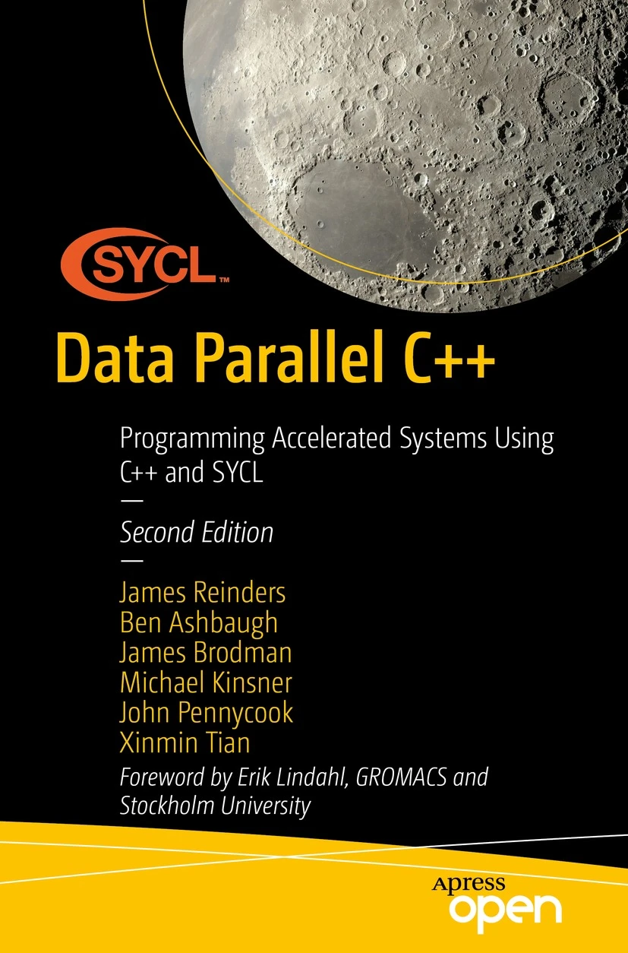

SYCL 参考信息
SYCL 2020 技术标准
SYCL 2020快速参考指南
Data Parallel C++ from Apress Open
SYCL Academy
Essentials of SYCL*

Slide 13
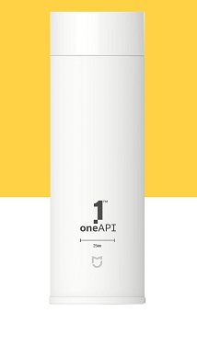
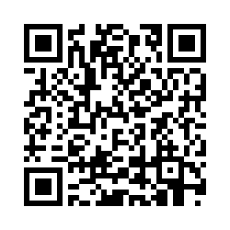
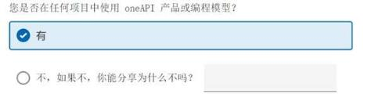
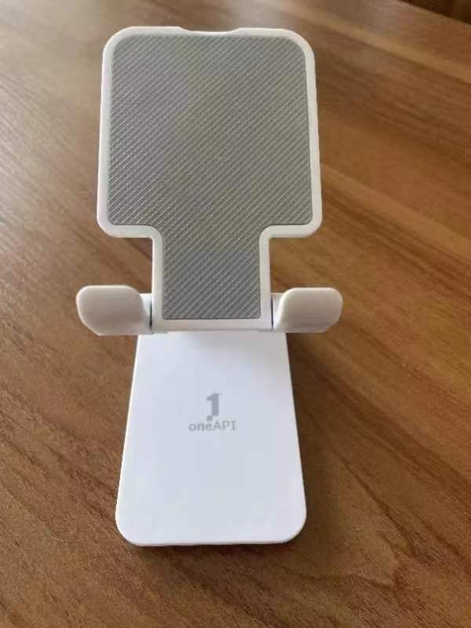
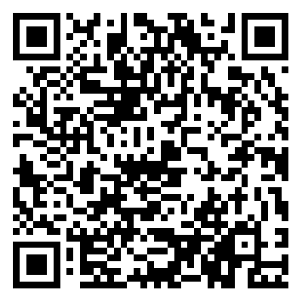
互动奖励
参与方式
扫码填写问卷，选择对应的时间场次（2023/10/10 oneAPI 10月培训)，截屏第五页最后一个问题，先保存截屏，继续点下一页直到出现感谢页面完全完成问卷
奖品
从所有参与者中抽取十位获得幸运奖
将为所有正在使用oneAPI的小伙伴们送上oneAPI 热心用户奖
截屏参考
2. 扫右边码将第1步保存的截屏和邮寄信息提交到腾讯文档中
腾讯文档
热心用户奖
幸运奖

Slide 14
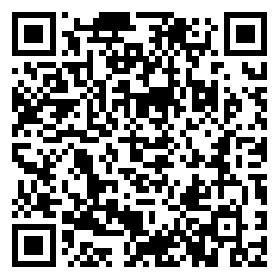
课程报告分享有奖
团队必须在2023年11月30日下午14点整之前，在 Github, Gitcode, CSDN或其他适合的平台上发布一篇技术博客文章，并在此时间内将技术博客网址直接填写或扫描二维码填写腾讯文档https://docs.qq.com/form/page/DWkFTa1pSWHprTUtO。该博客可包含项目需要解决的问题、解决问题的方法以及用于构建解决方案的代码（可以是部分代码或经过相应脱密处理）。以下是博客须包含的主要内容：
团队名称
问题陈述
项目简介，
构建项目时采用的技术栈及主要实现方案（明确项目中所使用的相关技术，如使用英特尔® AI 分析工具套件及其中的适当组件 等）
团队学到了什么（尽量与oneAPI相关）
成功分享后填表并审核合格团队奖励300元京东卡
扫码填分享链接兑奖

Slide 15

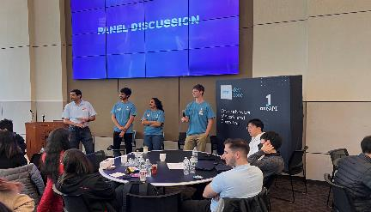
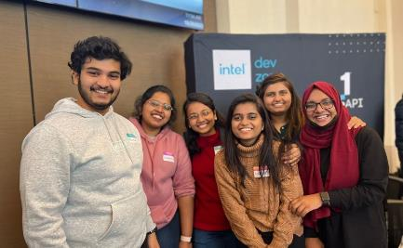
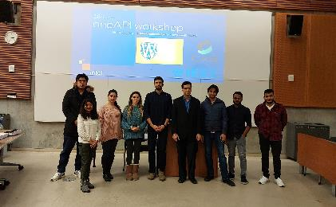
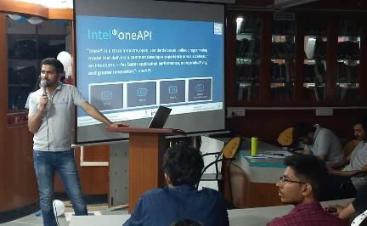
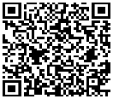
Intel® Student Ambassador for oneAPI
Investing in students to become leaders in their academic developer communities
Program Benefits
Recognition: Recognition from Intel as a oneAPI expert
Intel® Developer Cloud: Cloud credits will be provided to students using Intel technology for project and research
Networking: Connection with other students worldwide
Support from Intel to organize local events
Reimbursement from Intel for participating in accepted conferences and events
Internship: Opportunity to be considered for an internship at Intel
On campus oneAPI Advocates
APPLY
Notes:
ONEAPI STUDENT AMBASSADOR PROGRAM
Criteria to participate include the following:
Enrolled in an undergraduate or graduate degree program in any regionally accredited university, with a minimum of one year left until graduation
Willing to be an on-campus advocate for Intel technology and share your work at events/conferences and host meetups on campus
Create a project on DevMesh describing the work or research you are supporting
QR code desination: https://www.intel.com/content/www/us/en/developer/tools/oneapi/training/academic-program/student-ambassador.html#gs.irkafm

